Slide 1
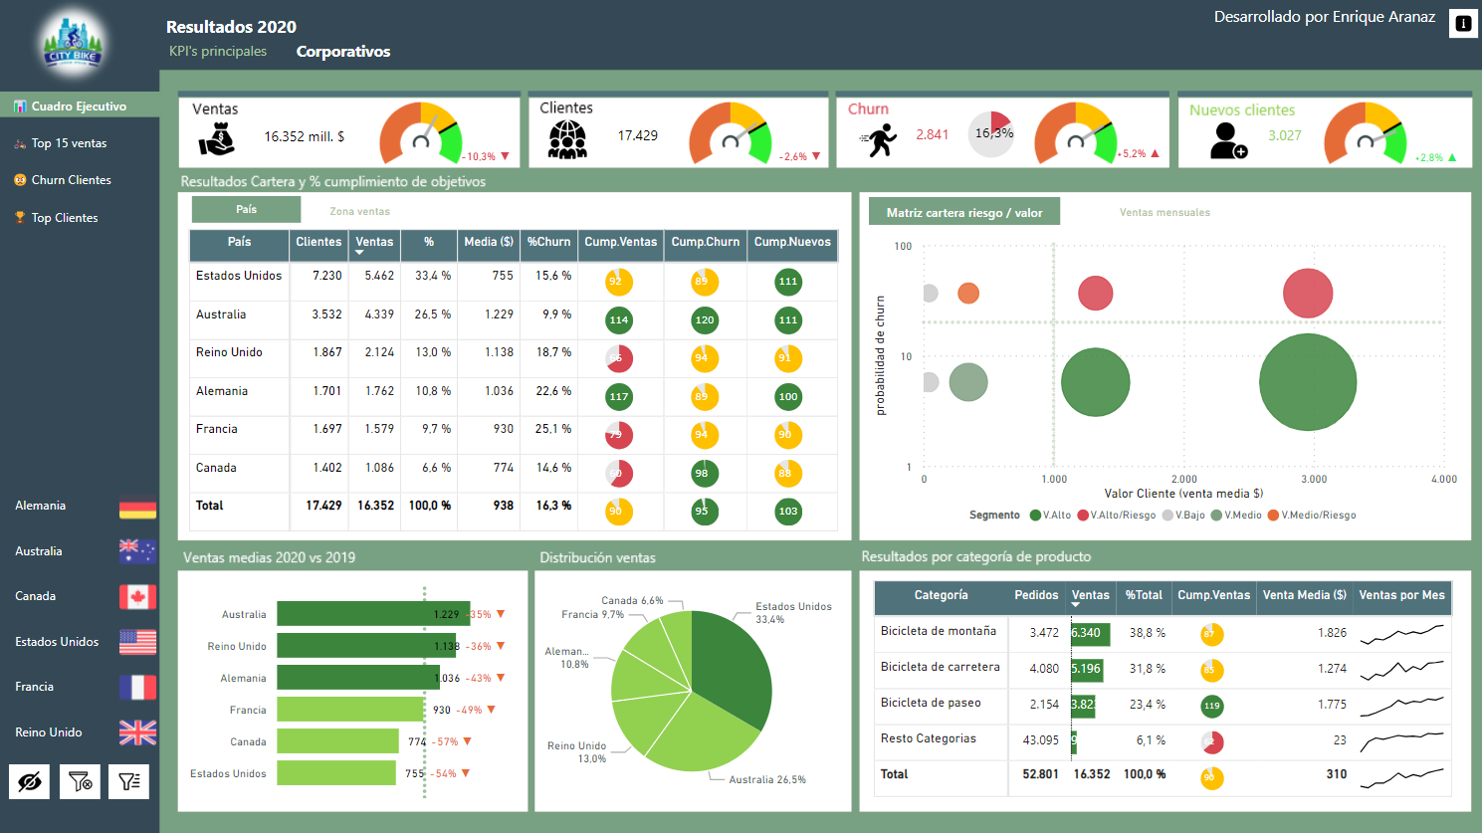
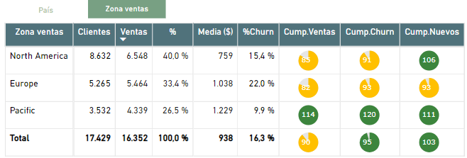
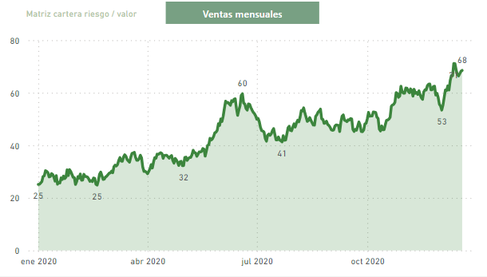
El siguiente Informe forma parte del Portfolio de proyectos realizado por Enrique Aranaz Tudela (www.linkedin.com/in/enrique-aranaz-Tudela).
Es un informe totalmente interactivo realizado en Power BI en el que se muestran las ventas globales de una compañía respecto a sus KPI’s principales (clientes, ventas, ventas medias, %Churn), así como el grado de cumplimiento respecto a los objetivos de las ventas, churn y captación de nuevos clientes.
Para ver el informe e interactuar con él directamente en el servicio de Power BI, haz click en el siguiente enlace o copialo en el navegador:
https://app.powerbi.com/groups/2683406d-7c78-4baf-bf22-7da0e2bf7fa7/reports/594cbd98-81d9-4f8c-a265-2d1a660ec0f8?ctid=b782ef5b-7935-4c09-be21-b61d3f8997a4&pbi_source=linkShare&bookmarkGuid=b1474ed4-08b7-4dfe-8ebb-ada3e8582cff&chromeless=true
Menu
Navegación

Slide 2
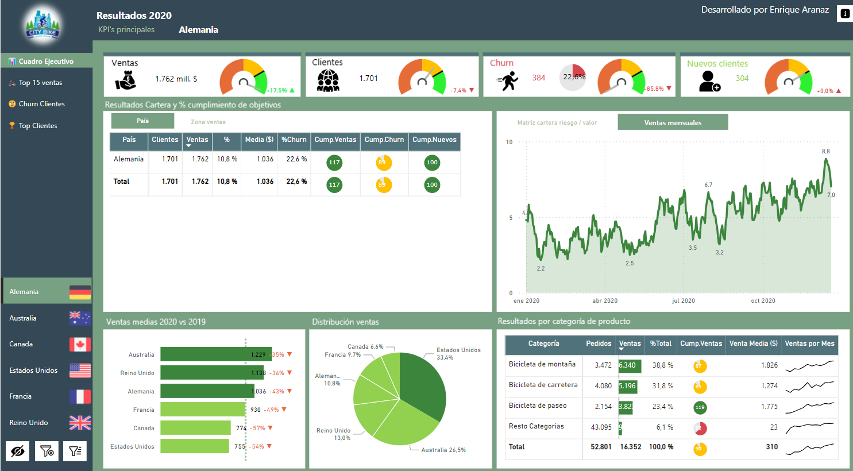
El informe permite segmentar de forma sencilla los resultados por cualquiera de las seis principales áreas de ventas
Ocultar panel de navegación área de ventas
Eliminar filtros aplicados
Mostrar panel de segmentaciones

Slide 3
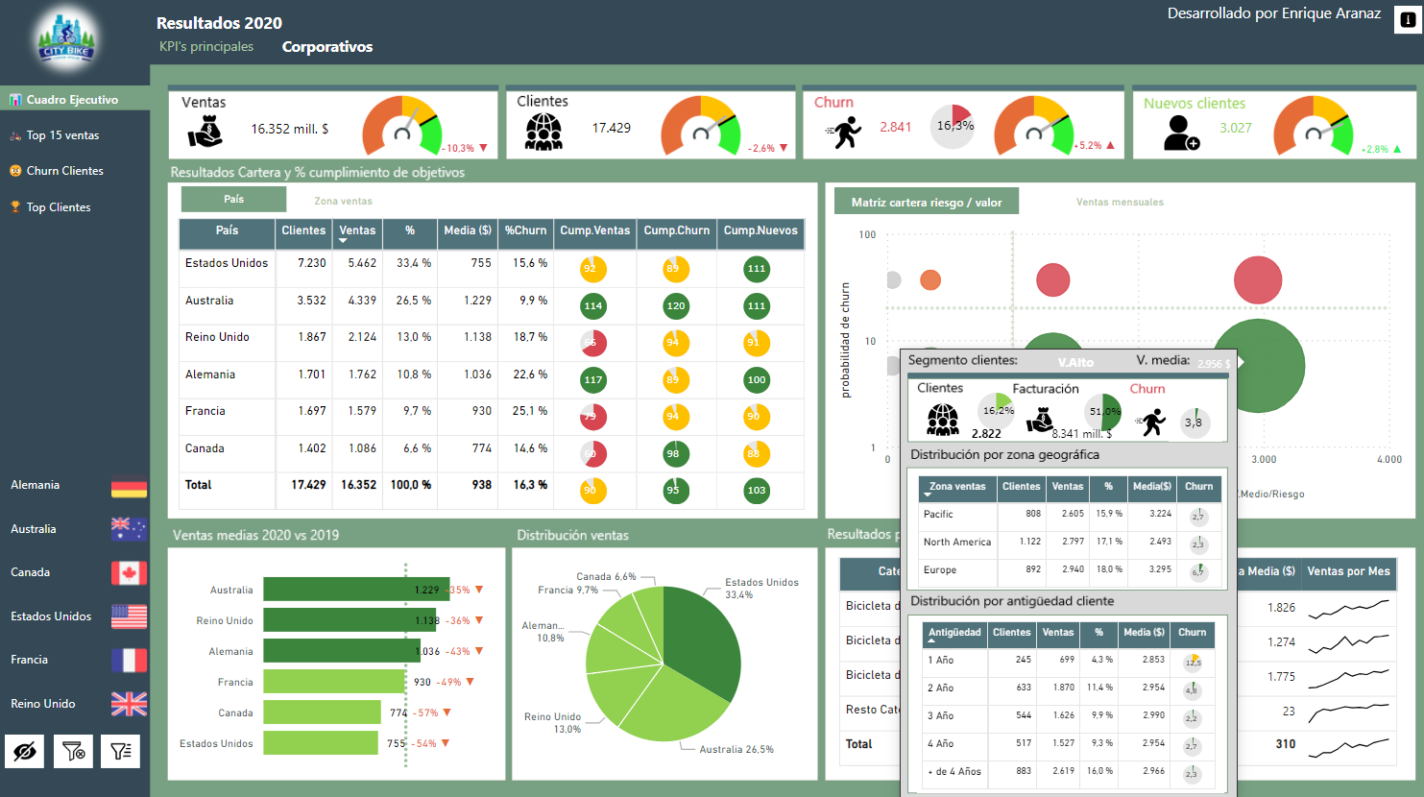
La Matriz riesgo / valor muestra cómo se distribuye la cartera de clientes en función de la probabilidad de churn y su valor para la compañía. Para su cálculo se han empleado algoritmos de ML desarrollados en Python similares a los que se pueden observar en mi cuaderno de Python de Gibhub.
Si pasamos el cursor por encima de cualquier
segmento aparece un tooltip con la caracterización de ese segmento.

Slide 4
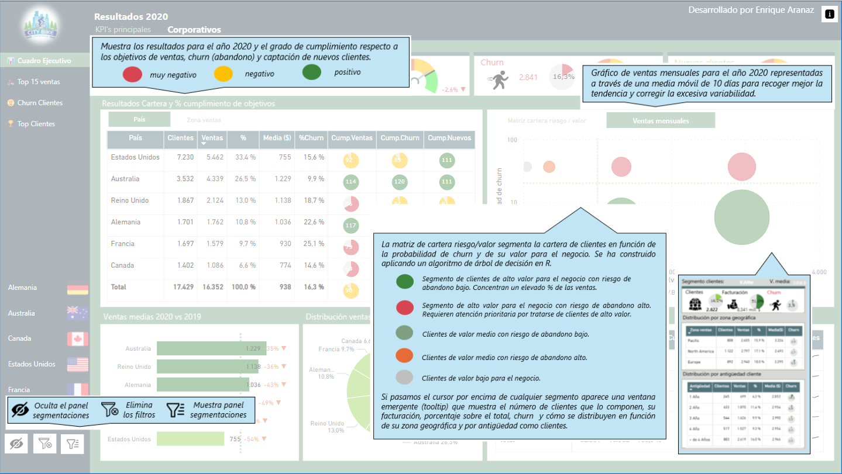
Presionando shif y haciendo clic se despliega un menu de ayuda

Slide 5
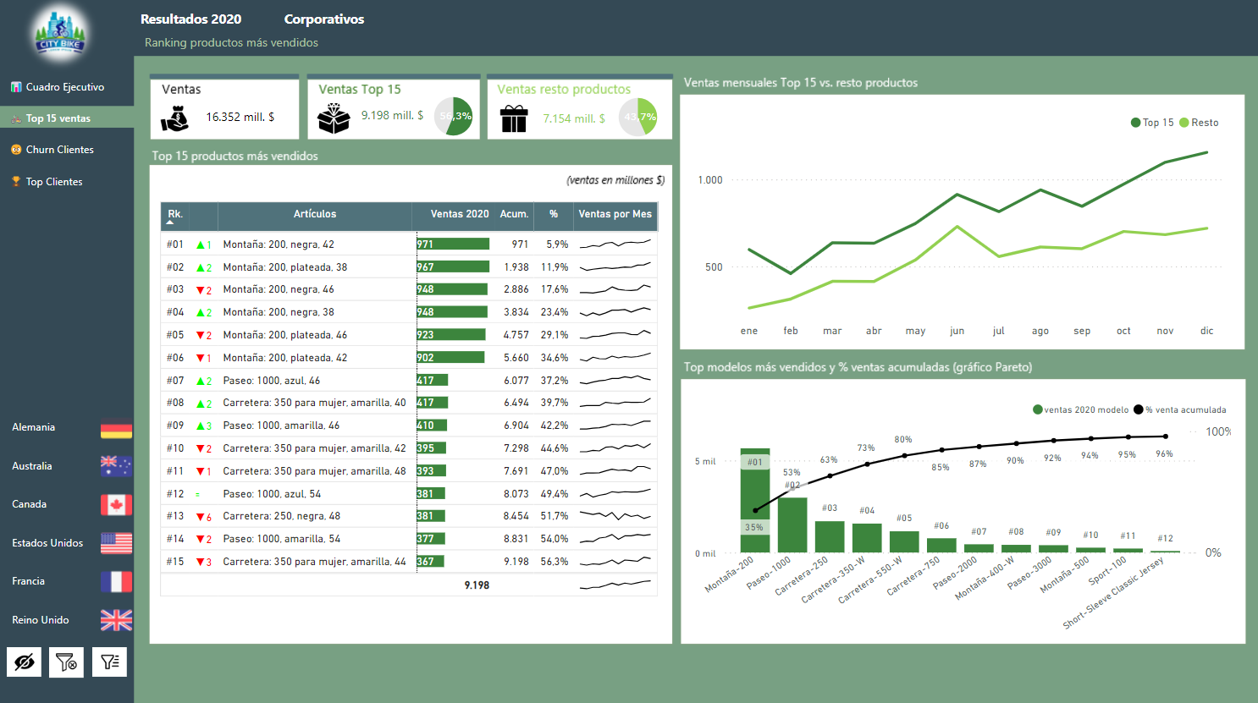
El epígrafe Top 15 ventas muestra los 15 productos más vendidos para el nivel de segmentación elegido (Corporativo o específico para un área de ventas) así como la variación con respecto al año anterior y un acumulado de las ventas. Se incluye también un gráfico de las ventas por mes en el que se compara el Top 15 frente al resto de productos. El informe se completa con un gráfico de Pareto para los 15 principales modelos vendidos.
Los 15 productos más vendidos suponen el 56,3% de las ventas.
El modelo Montaña 200 es el más vendido y supone el 35% de las ventas totales de la compañía.

Slide 6
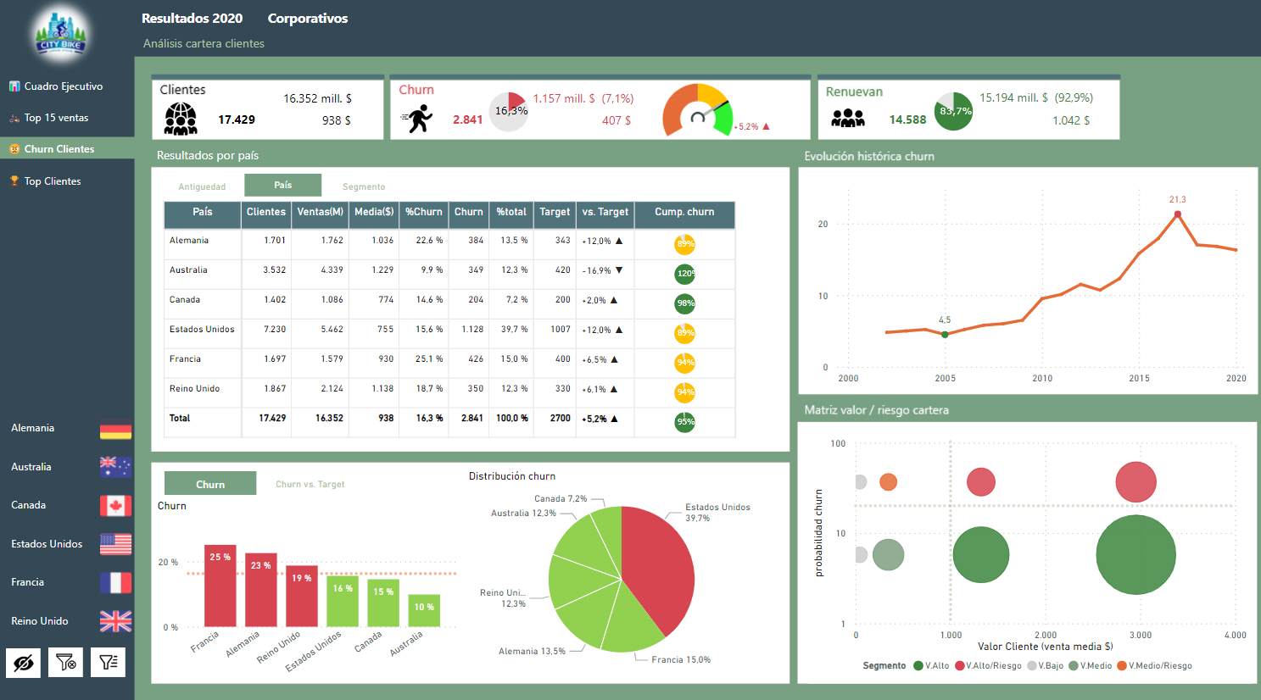
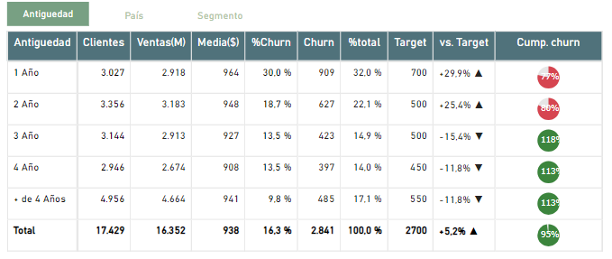
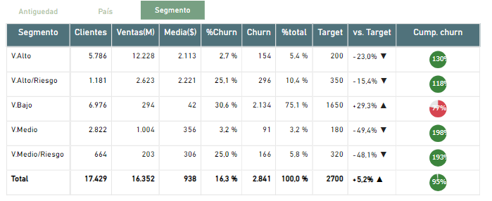
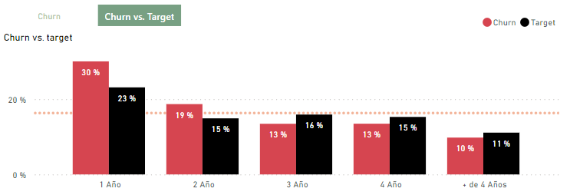

Slide 7
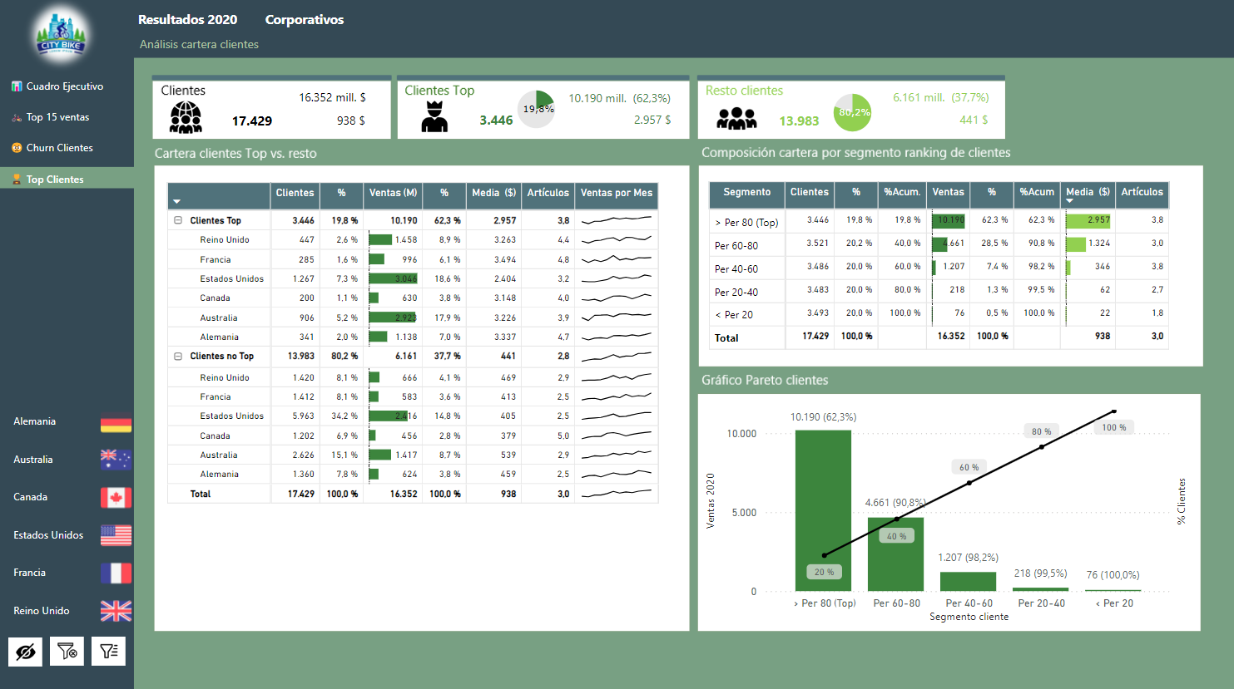
En el epígrafe Top Clientes se ha segmentado la cartera de clientes de la compañía en 5 segmentos en función de su facturación. En el primer cuadro se compara el segmento de clientes TOP (20% de los que más facturan) con el resto de clientes. En un segundo cuadro se muestra la comparativa entre los 5 segmentos y en un tercero de forma más visual con un gráfico de Pareto.
El 19,8% de los clientes que más facturan suponen el 62,35 de la facturación de la compañía.

Slide 8

Gracias!
…más sobre mi portfolio de productos (Machine Learning y Deep Learning con Python, Notebook de Spark, etc.) en https://github.com/EnriqueAranaz

